Slide 1
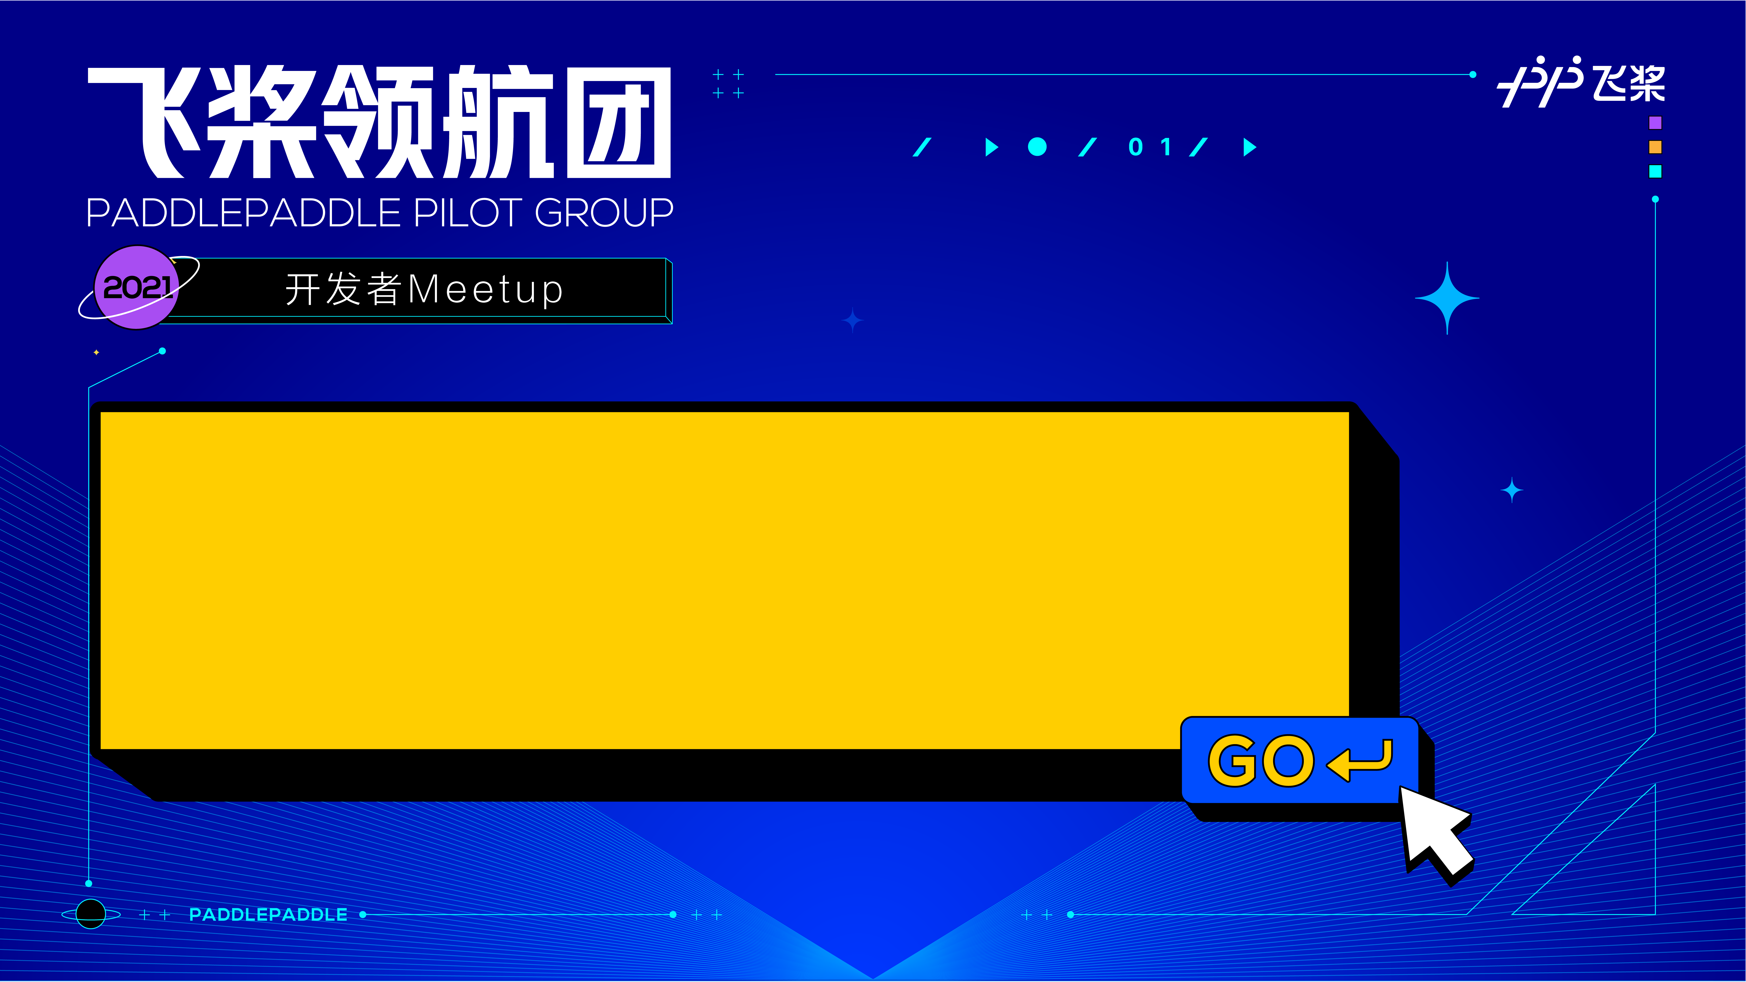
深度学习模型训练前置基础
郑博培
百度飞桨开发者技术专家PPDE

Slide 2

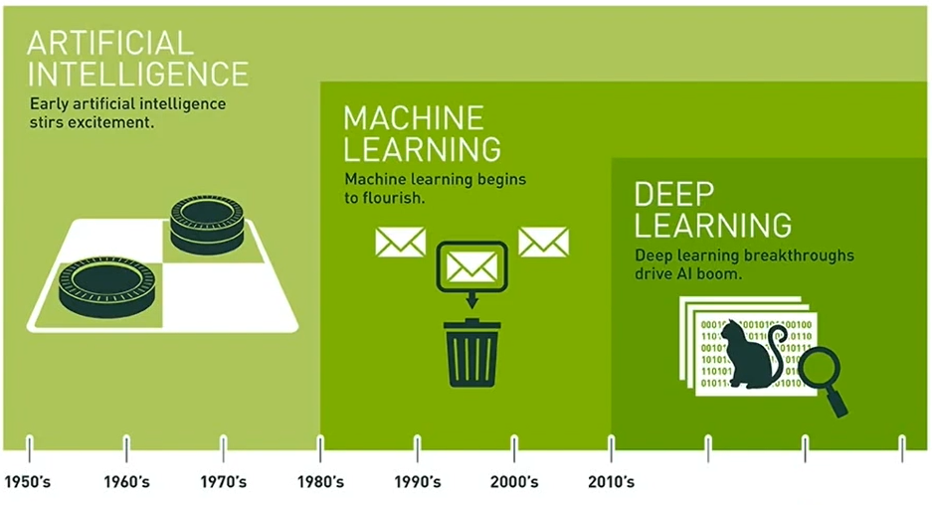
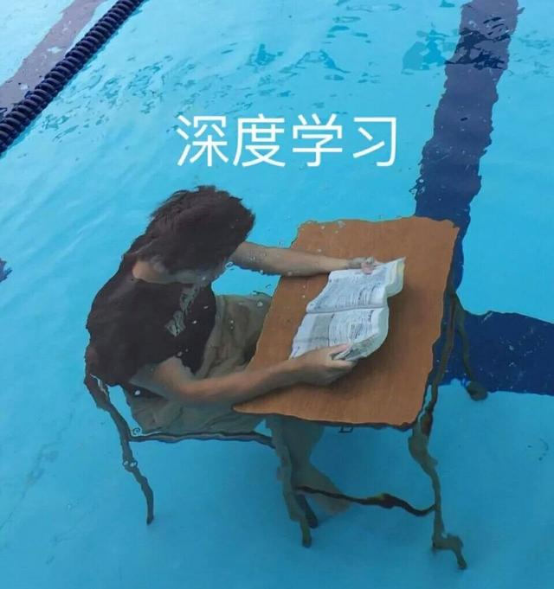
什么是人工智能？
从人类诞生的那天起，我们就开始思考这个世界，如今，学会使用工具的我们尝试让机器学会思考，但机器真的会思考吗？机器怎么思考？
？

Slide 3
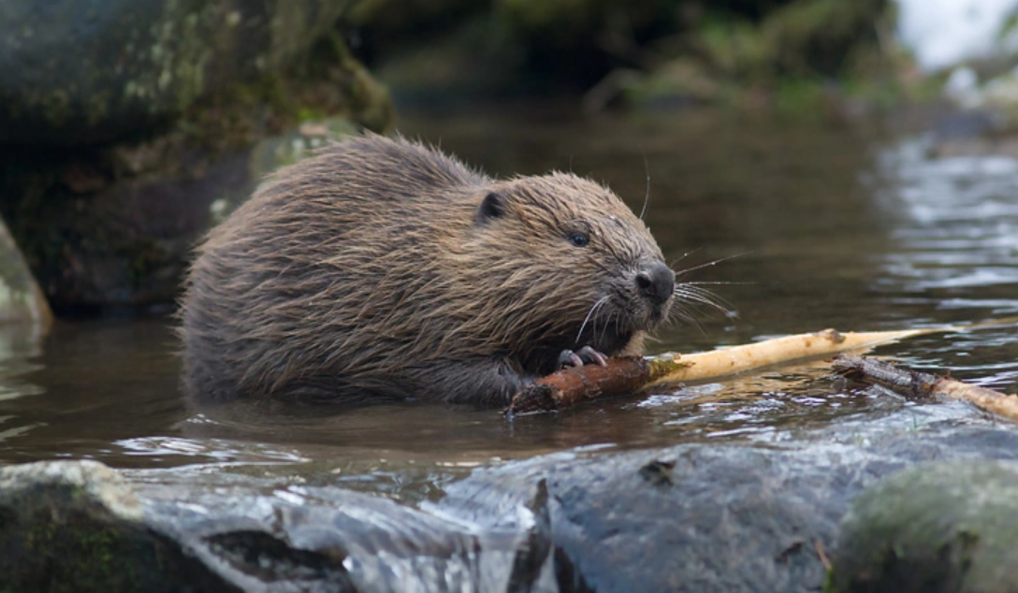
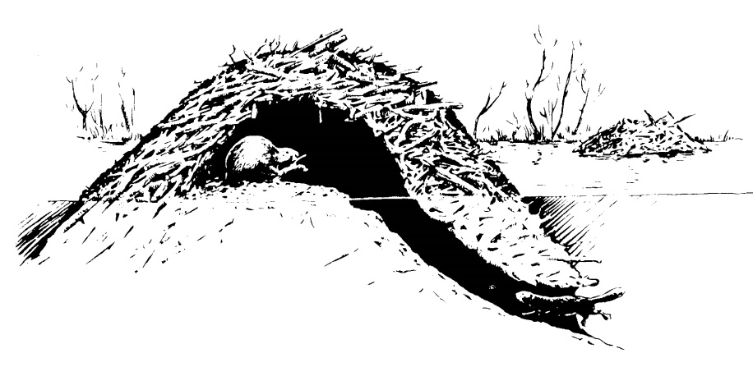
我们追求的智能到底是什么？
If “听到流水声”
then 筑水坝
生物的行为取决于2件事：
一个是后天学习的结果；不是后天学习的结果就是先天的本能。
Notes:
智能可以分为两部分:
一小部分是天生遗传的
绝大部分是要依靠我们出生之后的努力学习
在动物学家的眼中，河狸可是名副其实的自然界中的建筑师，或者我们可以这么认为，在地球上，除了人类可以动手为自己建造家园之外，就只有河狸可以通过自己去改变自己的栖息环境，目前，除了河狸之外，还没有发现其它的动物拥有这种能力。
将刚出生的小河狸从它的父母身边带走，在周围没有任何成年河狸的环境下抚养长大，然后提供建造堤坝的必要环境，观察它是否会开始自发的建造行为
“是流水的声音激发了河狸建筑水坝的热情”。

Slide 4
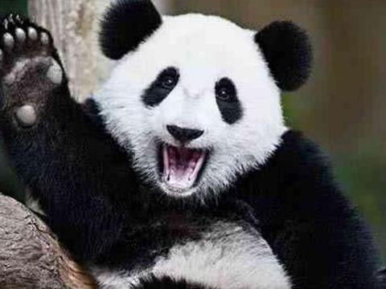
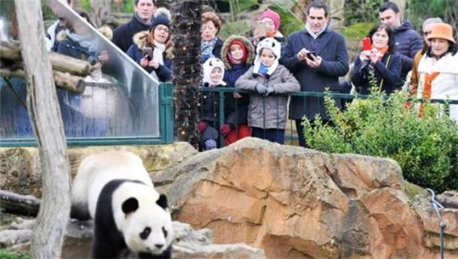
我们追求的智能到底是什么？
生物的行为取决于2件事：
一个是后天学习的结果；不是后天学习的结果就是先天的本能。
Notes:
智能可以分为两部分:
一小部分是天生遗传的
绝大部分是要依靠我们出生之后的努力学习
在动物学家的眼中，河狸可是名副其实的自然界中的建筑师，或者我们可以这么认为，在地球上，除了人类可以动手为自己建造家园之外，就只有河狸可以通过自己去改变自己的栖息环境，目前，除了河狸之外，还没有发现其它的动物拥有这种能力。
将刚出生的小河狸从它的父母身边带走，在周围没有任何成年河狸的环境下抚养长大，然后提供建造堤坝的必要环境，观察它是否会开始自发的建造行为
“是流水的声音激发了河狸建筑水坝的热情”。

Slide 5
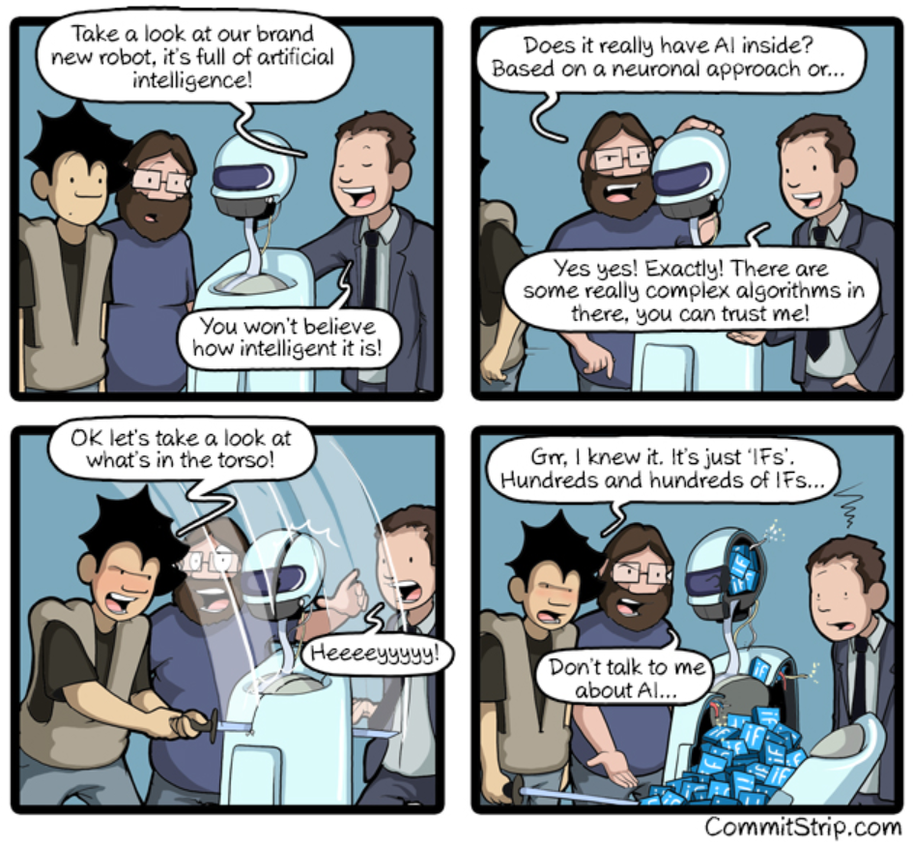
我们追求的智能到底是什么？
Notes:
过渡：前面我们说的都是先天就掌握的能力，下面我们来看看我们人类是怎么后天学习的

Slide 6
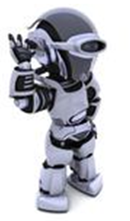
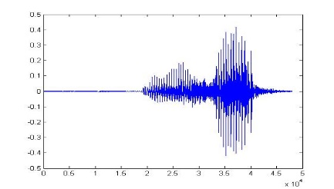
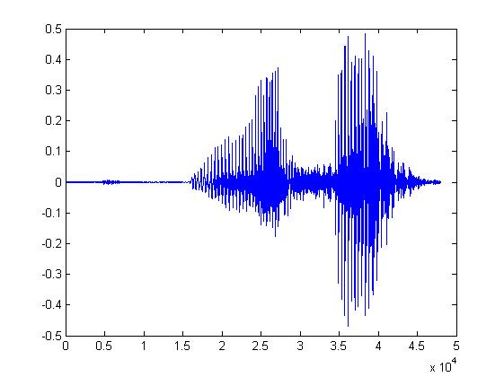
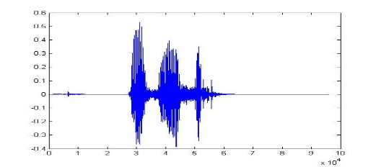
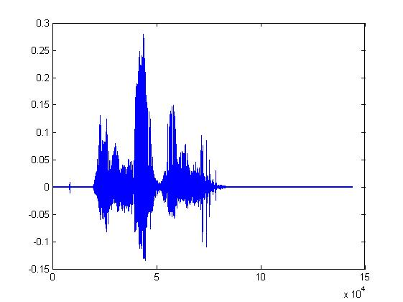
什么是人工智能？
Learning ......
“Hi”
“How are you”
You said “Hello”
“Good bye”
You write the program for learning.
A large amount of audio data

Slide 7
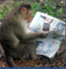

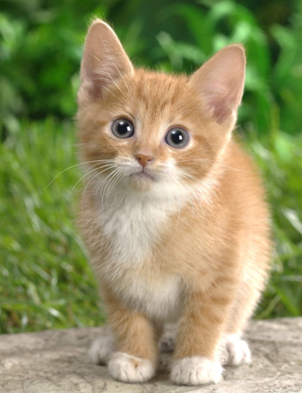
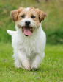
什么是人工智能？
Learning ......
“monkey”
“cat”
This is “cat”
“dog”
You write the program for learning.
A large amount of images

Slide 8

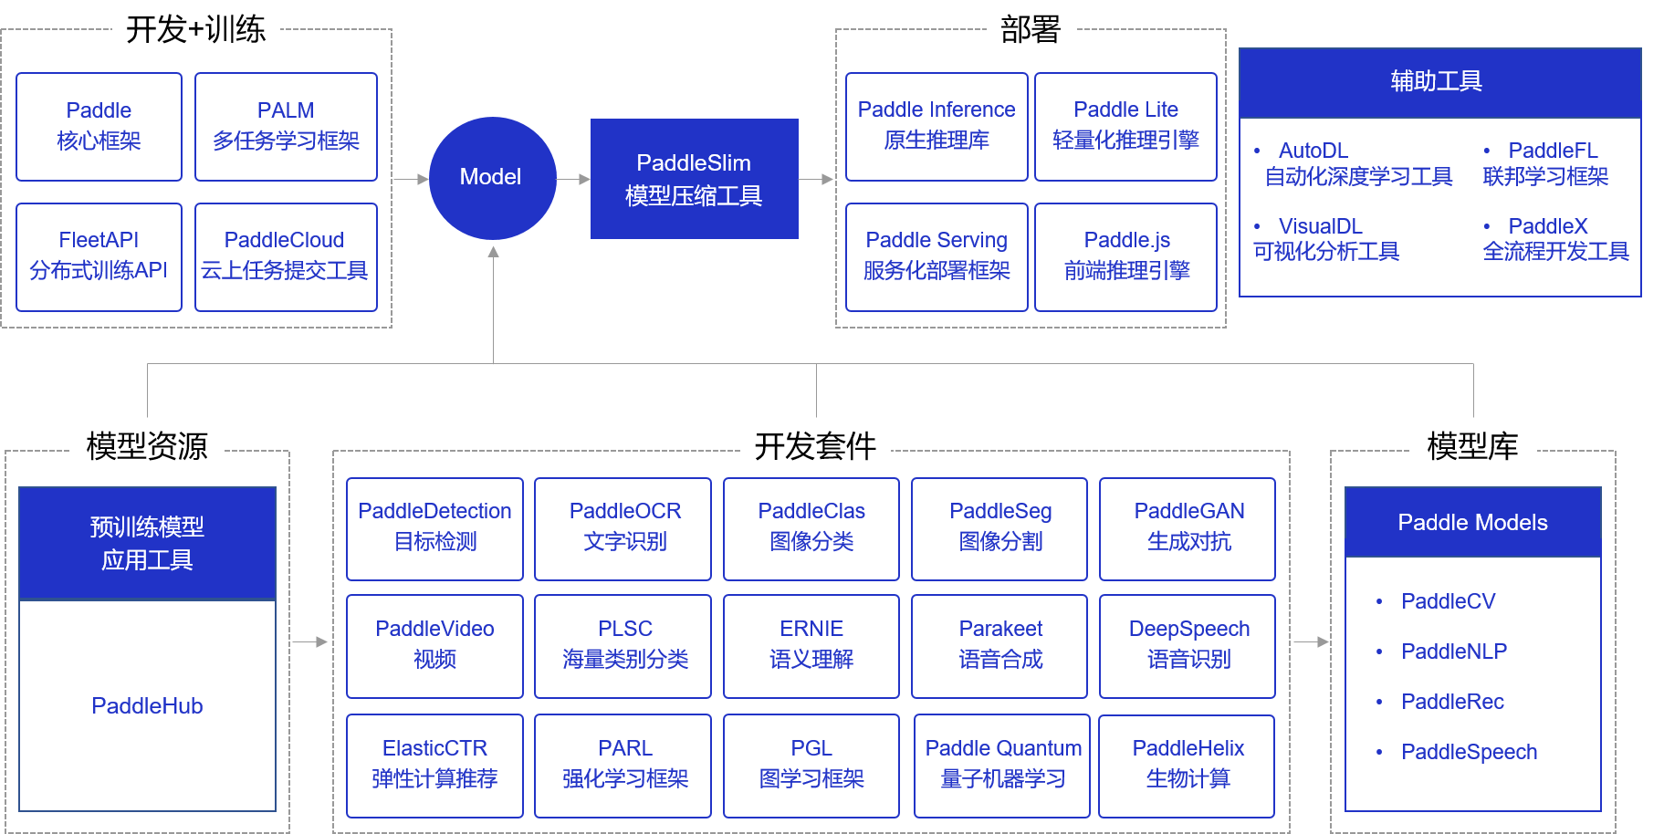
飞桨：源于产业实践的开源深度学习平台

Slide 9
效果展示：PaddleGAN

Slide 10
效果展示：PaddleGAN

Slide 11
效果展示：PaddleSeg

Slide 12
效果展示：PaddleSeg

Slide 13
效果展示：PaddleDetection

Slide 14
效果展示：PaddleOCR

Slide 15
效果展示：ERNIE

Slide 16
效果展示：PARL

Slide 17
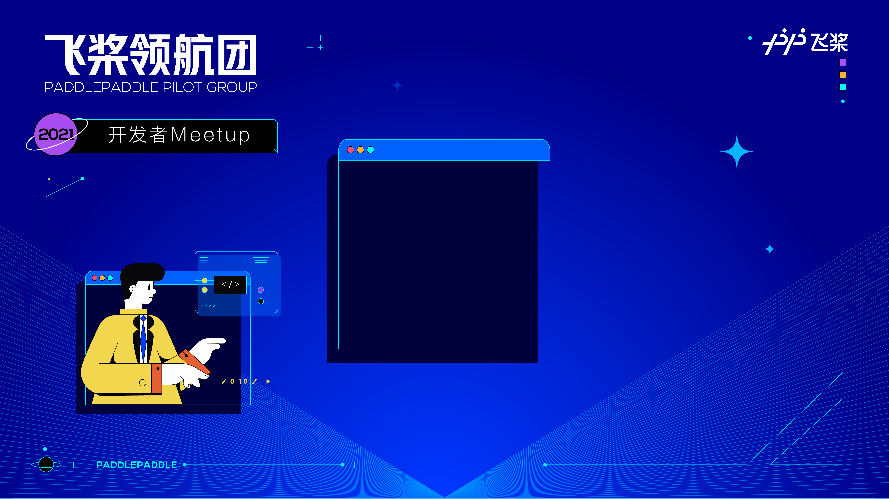
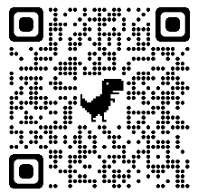
二维码
代码实践

